Slide 1
выступление на заседании МО начальных классов Особенности взаимодействия школьного ППк И ЦПМПК
Лазарева Е.В
Учитель-логопед
МБОУ»ЦО№49»

Slide 2
Федеральный закон от 29.12.2012 N 273-ФЗ (ред. от 23.07.2013) "Об образовании в Российской Федерации"
обучающийся с ограниченными возможностями здоровья - физическое лицо, имеющее недостатки в физическом и (или) психологическом развитии, подтвержденные психолого-медико-педагогической комиссией и препятствующие получению образования без создания специальных условий;
индивидуальный учебный план - учебный план, обеспечивающий освоение образовательной программы на основе индивидуализации ее содержания с учетом особенностей и образовательных потребностей конкретного обучающегося.

Slide 3
Федеральный закон от 29.12.2012 N 273-ФЗ (ред. от 23.07.2013) "Об образовании в Российской Федерации"
инклюзивное образование - обеспечение равного доступа к образованию для всех обучающихся с учетом разнообразия особых образовательных потребностей и индивидуальных возможностей;
адаптированная образовательная программа - образовательная программа, адаптированная для обучения лиц с ограниченными возможностями здоровья с учетом особенностей их психофизического развития, индивидуальных возможностей и при необходимости обеспечивающая коррекцию нарушений развития и социальную адаптацию указанных лиц;

Slide 4
ФГОС НОО обучающихся с ОВЗ
Категория детей с ОВЗ | Варианты программ ФГОС НОО обучающихся с ОВЗ
Глухие дети | 1.1, 1.2, 1.3, 1.4
Слабослышащие дети | 2.1, 2.2, 2.3
Слепые дети | 3.1, 3.2, 3.3, 3.4
Слабовидящие дети | 4.1, 4.2, 4.3
Дети с речевыми нарушениями | 5.1, 5.2
Дети с двигательными нарушениями | 6.1, 6.2, 6.3, 6.4
Дети с задержкой психического развития | 7.1, 7.2
Дети с расстройствами аутистического спектра | 8.1, 8.2, 8.3, 8.4
Дети с умственной отсталостью | ФГОС образования обучающихся с умственной отсталостью (интеллектуальными нарушениями) – варианты 1, 2

Slide 5
Требования к структуре АООП НОО для обучающихся с ЗПР представлены в ФГОС НООО ОВЗ двумя вариантами – вариант 7.1 и 7.2 (стр. 302-328 ФГОС НОО ОВЗ).
Задача разграничения вариантов ЗПР и рекомендации варианта образовательной программы возлагается на ПМПК.
Вариант 7.1 предполагает, что обучающийся с ЗПР получает образование, полностью соответствующее по итоговым достижениям к моменту завершения обучения образованию обучающихся, не имеющих ограничений по возможностям здоровья, в те же сроки обучения (1 - 4 классы).
Вариант 7.2 предполагает, что обучающийся с ЗПР получает образование, сопоставимое по итоговым достижениям к моменту завершения обучения с образованием обучающихся, не имеющих ограничений по возможностям здоровья. Данный вариант предполагает пролонгированные сроки обучения: пять лет, за счёт введения первого дополнительного класса.

Slide 6
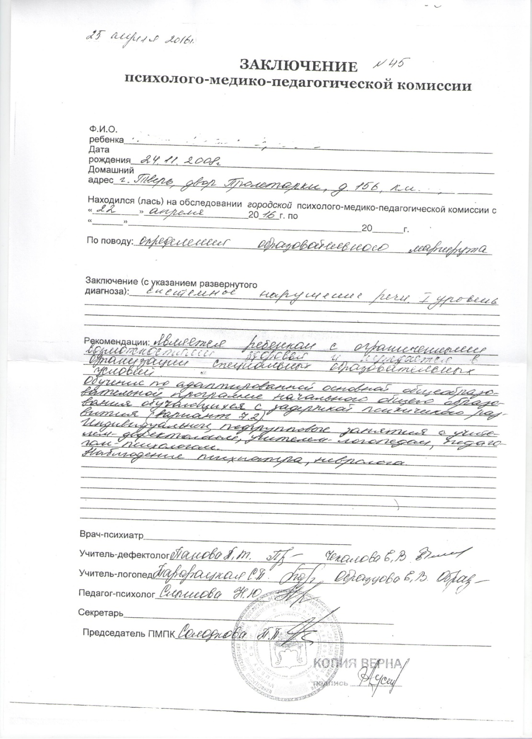
Пример заключения ЦПМПК

Slide 7
Требования к прохождению ПМПК
Дети, ранее не проходившие ПМПК, в 1-м классе могут обратиться только за консультацией с целью получения рекомендаций.
Если дети ранее имели заключение ПМПК, то данная информация должна передаваться вместе с остальными документами из ДОУ.
Со 2-го класса учащиеся могут обратиться уже за диагностикой с целью определения дальнейшего маршрута обучения.
В 9-м классе учащиеся, имеющие заключение ПМПК и обучающиеся по АООП имеют право сдавать ГИА на особенных условиях. Для этого им необходима повторное обращение на ПМПК в течение последнего учебного года.

Slide 8
Требования к прохождению ПМПК. документация
Обучающиеся могут быть направлены на ПМПК только с согласия родителей.
При отказе родителя
от обследования ПМПК дать заполнить отказ.
Оценки по одному или более учебным дисциплинам должны быть «неудовлетворительными».
Перед обращение на ПМПК
необходимо пройти консультация районного психиатра (по возрасту) на ОПНД.
Для перевода ученика в класс КРО
необходимо иметь заявление родителей на перевод в класс КРО с ЗПР.

Slide 9
Требования к прохождению ПМПК. документация
1. Заявление родителя на направление на прохождение ПМПК на имя директора школы (хранится в школе).
2. Заявление родителя на проведение и согласие на проведение обследования ребёнка в комиссии (заполняется на комиссии).
3. Копию паспорта или свидетельства о рождении ребёнка. Если ребенку есть 15 лет, то копия его паспорта. На комиссию в этом случае можно идти без родителей.
4. Направление образовательной организации (определение образовательного маршрута, зачисление на логопункт, определение формы сдачи ГИА), организации, осуществляющей социальное обслуживание, медицинской организации, другой организации (при наличии).
5. Заключение психолого-медико-педагогического консилиума (ПМПк) образовательной организации или специалиста (специалистов), осуществляющего психолого-медико-педагогическое сопровождение обучающихся в образовательной организации (для обучающихся в образовательных организациях).
6. Заключение (заключения) комиссии о результатах ранее проведённого обследования ребёнка (при наличии).

Slide 10
Требования к прохождению ПМПК. документация
7. Подробную выписку из истории развития ребёнка с заключениями врачей, наблюдающих ребёнка в медицинской организации по месту жительства (регистрации) либо амбулаторную карту из детской поликлиники. А так же заключения (психиатра, невропатолога, ортопеда, сурдолога, офтальмолога) о нарушениях в развитии ребёнка (если он уже состоит на соответствующем учёте).
8. Характеристику обучающегося, выданную образовательной организацией (два экземпляра), с указанием класса, программы обучения, дублирования (если есть), с указанием даты рождения учащегося и адреса его проживания. В конце характеристики печать, подписи специалистов и администрации образовательного учреждения, дата выдачи.
9. Письменные работы по русскому (родному) языку, математике, результаты самостоятельной продуктивной деятельности ребёнка (копии).
10. Копия сведений об успеваемости из личного дела, текущие оценки.
11. Копия приказа по школе об организации индивидуального обучения.
12. Копия справки МСЭ об инвалидности (при наличии), копия индивидуальной программы развития (ИПР) – при наличии.
13. Выписка от психиатра (ОПНД).
14. Копия паспорта родителя (первая страница и страница, где вписаны ребёнок), предоставляется с предъявлением оригинала.
15. Документы, подтверждающие право представлять интересы ребёнка (копия постановления об установлении опеки, договор о приёмной семье и т.д.).

Slide 11
Внеурочная деятельность
Часть Учебного плана, формируемая участниками образовательных отношений, включает часы на внеурочную деятельность (10 часов в неделю), предназначенные для реализации
направлений внеурочной деятельности (не более 5 часов в неделю)
часы на коррекционно-развивающую область (не менее 5 часов в неделю)

